Slide 1
ARIMA
Fundamentos de Series Temporales
Instructor: José Nelson Zepeda
San Salvador, Abril 2019

Slide 2
Agenda
Concepto
Objetivo
Definiciones
Ejemplo/Simulación
Notes:
En el modo Presentación, haga clic en la flecha para acceder al Centro de introducción a PowerPoint.

Slide 3

Conceptos Básicos

Slide 4
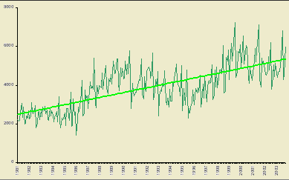
Serie Temporal: Concepto
Una serie temporal o cronológica es una secuencia de datos, observaciones o valores, medidos en determinados momentos y ordenados cronológicamente en donde los datos pueden estar espaciados a intervalos iguales o desiguales
El orden de los datos importa.
Las observaciones no son independientes.
Al estimar relaciones se debe tener en cuenta que no son independientes.
El tiempo tiene escala y esta escala está ordenada.
Por tanto, debe utilizar técnicas matemáticas y estadísticas diferentes.
Una serie temporal permite:
Entender el pasado
Entender la situación actual
Entender el futuro

Slide 5
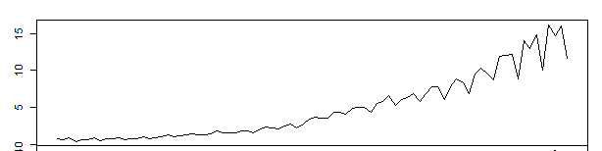
Objetivo de Una Serie Temporal
El objetivo del análisis de series temporales es doble. Por un lado, se busca explicar las variaciones observadas en la serie en el pasado, tratando de determinar si responden a un determinado patrón de comportamiento. Por otra parte, si se consigue definir ese patrón o modelo, se intentara predecir el comportamiento futuro de la misma
La forma más sencilla de iniciar el análisis de una serie temporal es mediante su representación gráfica, para ello, en un sistema cartesiano, los valores de la serie Yt se representan en el eje de las ordenadas y los periodos de tiempo en el eje de las abscisas. Mediante este tipo de representaciones se pueden detectar las características más sobresalientes de la serie, tales como el movimiento a largo plazo, la amplitud de las oscilaciones, la posible existencia de ciclos, los posibles puntos de ruptura, la presencia de valores atípicos, etc.

Slide 6
Elementos de una Serie Temporal
Tendencia: Movimiento regular de la serie, a largo plazo. La Tendencia mide si temporalmente los valores tienen una direccionalidad hacia arriba o hacia abajo. En definitiva, capta una pendiente general de los valores. Una pendiente que puede ser positiva, si es de subida, o negativa, si es de bajada.
Estacionalidad: Oscilaciones a corto plazo del periodo regular, mide la presencia de ciclos, de subidas y bajadas realizas con una determinada regularidad.
Aleatoriedad: Son fluctuaciones producidas por valores eventuales, esporádicos o imprevisibles, que no muestran una periodicidad previsible. En otras palabras, la aleatoriedad mide desvíos respecto de estos dos elementos vistos anteriormente, pequeños alejamientos de la tendencia o de la estacionalidad que se atribuirán a elementos no controlados en el modelo, a elementos incluso idiosincráticos, propios del individuo o los individuos evaluados en aquel momento.
Algunos autores agregan una cuarta componente: Componente Cíclica

Slide 7
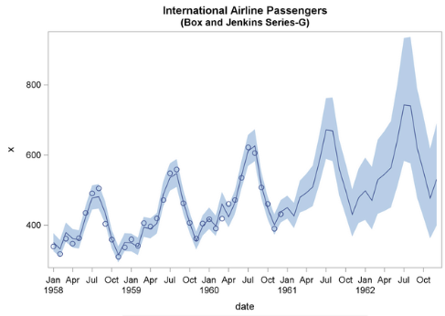
ARIMA
Las nuevas propuestas de análisis de series de tiempo se empezaron a implementar en un principio a problemas de contaminación, en la economía, a enfermedades epidemiológicas y en la actualidad a fenómenos físicos y sociales.
Específicamente los modelos desarrollados en las últimas dos décadas son los llamados autorregresivos (AR), de medias móviles (MA), integrados (I), así como sus posibles combinaciones (ARIMA).
A finales del siglo XX diversos investigadores comenzaron a desarrollar y aplicar nuevas propuestas para modelación de series de tiempo.

Slide 8
Procesos Estocásticos
Un proceso estocástico es una sucesión de variables aleatorias Yt ordenadas, pudiendo tomar t cualquier valor entre menos infinito e infinito.
En general las series de interés llevan asociados fenómenos aleatorios. Por este motivo el estudio de su comportamiento pasado solo permite acercarse a la estructura o modelo probabilístico para la predicción del futuro. La teoría de los procesos estocásticos se centra en el estudio y modelización de sistemas que evolucionan a lo largo del tiempo, o del espacio, de acuerdo a unas leyes no determinísticas, esto es, de carácter aleatorio y probabilístico.

Slide 9

Tipos de Modelos
Proceso de ruido blanco (at): es un proceso formado por una secuencia de variables aleatorias mutuamente independientes e idénticamente distribuidas.
Modelo no estacionario de corrido aleatorio (I): también conocido en inglés como Random Walk, corresponde a aquellas situaciones en las que los impulsos aleatorios tienden a sumarse o integrarse en el tiempo. La integración refleja la presencia de un componente de tendencia.
Modelo autorregresivo de orden p AR(p): Se trata de un modelo en el que una determinada observación es predecible a partir de la observación anterior (modelo autorregresivo de primer orden) o a partir de las dos observaciones que les preceden (modelo autorregresivo de segundo orden). En este caso, la observación actual se define como la suma ponderada de una cantidad finita p de observaciones precedentes más un impulso aleatorio independiente.

Slide 10
Tipos de Modelos
Proceso de ruido blanco (at): es un proceso formado por una secuencia de variables aleatorias mutuamente independientes e idénticamente distribuidas.
Modelo no estacionario de corrido aleatorio (I): también conocido en inglés como Random Walk, corresponde a aquellas situaciones en las que los impulsos aleatorios tienden a sumarse o integrarse en el tiempo. La integración refleja la presencia de un componente de tendencia.
Modelo autorregresivo de orden p AR(p): Se trata de un modelo en el que una determinada observación es predecible a partir de la observación anterior (modelo autorregresivo de primer orden) o a partir de las dos observaciones que les preceden (modelo autorregresivo de segundo orden). En este caso, la observación actual se define como la suma ponderada de una cantidad finita p de observaciones precedentes más un impulso aleatorio independiente.

Slide 11
Tipos de Modelos
Modelo de Medias Móviles de orden q MA(q): En este modelo, una determinada observación está condicionada por los impulsos aleatorios de las observaciones anteriores. De esta forma la observación actual se define como la suma del impulso actual y de los impulsos anteriores con un determinado peso
Donde at es el residuo o error en el periodo t, la ecuación es semejante a la anterior, con la excepción de que implica que la variable dependiente Yt depende de los valores previos del término residual más que de la variable misma

Slide 12
Tipos de Modelos
Modelo autorregresivo de medias móviles de orden p,q ARMA(p,q): Este modelo es la combinación de las estructuras anteriores: modelo autorregresivo y modelo de medias móviles. Así, una observación está determinada tanto por observaciones anteriores así como por impulsos aleatorios o también llamados errores de observaciones pasadas.
Se observa que la ecuación es una combinación de las ecuaciones del modelo de AR y MA.
Un modelo ARMA puede ajustarse a cualquier patrón de datos. Sin embargo, los valores de p y q se deben especificar.

Slide 13
Tipos de Modelos
si p=1 y q=0, el modelo ARMA es
es decir es un ARMA(1,0).
Si p=2 y q=0, el modelo ARMA es
es decir es un ARMA(2,0)
Si p=0 y q=1 el modelo ARMA es
es decir es un ARMA(0,1)

Slide 14
Tipos de Modelos
Modelo autorregresivo integrado de medias móviles de orden p,d,q ARIMA(p,d,q): al igual que un modelo ARMA, es la combinación de los modelos autorregresivo y el de medias móviles, con la particularidad de incluir un proceso de restablecimiento el cual se denomina integración. La forma general de un modelo ARIMA es semejante a la de un modelo ARMA

Slide 15
Metodología Box-Jenkins
Existen distintas metodologías que ayudan a elegir el modelo que mejor se acople a la serie de tiempo de entre los diversos modelos existentes. La metodología más utilizada y difundida es la que propusieron los profesores G.E.P. Box y G.M. Jenkins en la década de los años 70.
Esta metodología se basa en tratar de determinar cuál es el modelo probabilístico que rige el comportamiento del proceso a lo largo del tiempo.
un proceso es lo real, es decir, el fenómeno en sí, del cual se desconoce su mecanismo generador.
Por otro lado un modelo es solo la imitación o representación del proceso.

Slide 16
Consideraciones ARIMA
Los modelos ARIMA aplican tanto para datos discretos como continuos.
Aunque la metodología ARIMA trata tanto con datos discretos como continuos, solo se puede aplicar a datos espaciados equidistantemente en el tiempo, en intervalos discretos de tiempo.
Para elaborar un modelo ARIMA se requiere una cierta cantidad de datos mínimos. Los profesores Box y Jenkins sugieren un mínimo de 50 observaciones.
Los modelos ARIMA son especialmente útiles en el tratamiento de series que presentan patrones estacionales.
El método Box-Jenkins aplica a series estacionarias y no estacionarias. Una serie estacionaria es aquella cuya media, varianza y función de autocorrelación permanecen constantes en el tiempo.
Se asume que las perturbaciones aleatorias presentes en la serie son independientes entre sí, no existe correlación entre ellas, por lo tanto ningún patrón modelable.

Slide 17
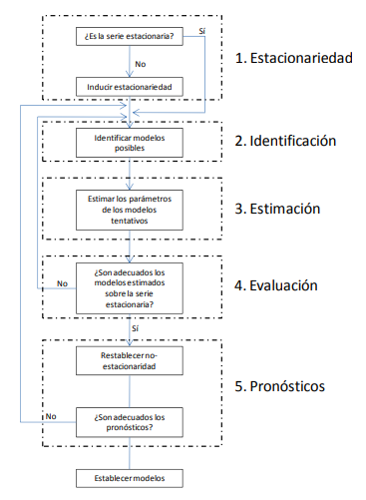
Metodología ARIMA

Slide 18
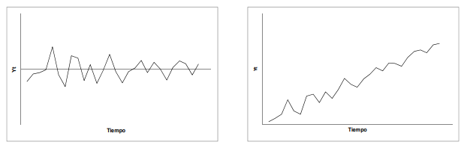
Estacionariedad
Los procesos estocásticos se clasifican entre estacionarios y no estacionarios. La idea de la Estacionariedad está relacionada con la estabilidad de la serie. Un proceso estacionario se describe como una secuencia de datos o valores que no presentan cambio en la media ni cambio en la varianza, por lo cual se dice que la serie es estable.
En un proceso no estacionario, la serie de datos es inestable en el tiempo.
Dicho lo anterior y en palabras prácticas, se puede afirmar que una serie cuyos valores fluctúan respecto a una media constante, es decir sin tendencia, es una serie estacionaria.
Serie de tiempo estacionaria vs no estacionaria

Slide 19
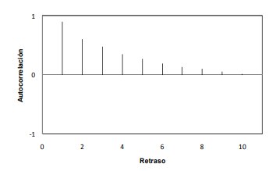
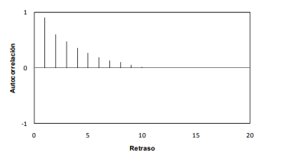
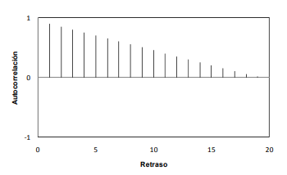
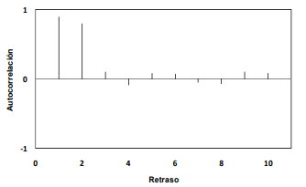
Estacionariedad
Adicional a la estrategia gráfica, es usual recurrir a la función de autocorrelación simple (FAS), en especial aquellas series con tendencias poco remarcada
Si la FAS se corta con rapidez, entonces se debe considerar que los valores de la serie temporal son estacionarios.
Si la FAS se corta con lentitud extrema, entonces se debe considerar que los valores de la serie temporal son no estacionarios.
se trunca
cae en forma exponencial
se extingue con rapidez
se extingue con lentitud extrema

Slide 20
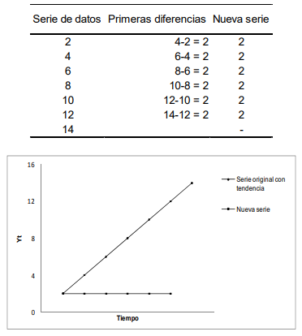
Transformaciones
Las series de tiempo normalmente no se comportan establemente, es decir no son procesos estocásticos estacionarios. Cuando se presenta esa situación es necesario aplicar una transformación a fin de tener una serie temporal estacionaria.
La estrategia más utilizada para aplicar esta transformación es la de construcción de diferencias, este método consiste, como su nombre lo indica, en obtener diferencias entre los mismos valores de la serie con el fin de remover cualquier patrón de tendencia.

Slide 21
Transformaciones
Las series de tiempo normalmente no se comportan establemente, es decir no son procesos estocásticos estacionarios. Cuando se presenta esa situación es necesario aplicar una transformación a fin de tener una serie temporal estacionaria.
La estrategia más utilizada para aplicar esta transformación es la de construcción de diferencias, este método consiste, como su nombre lo indica, en obtener diferencias entre los mismos valores de la serie con el fin de remover cualquier patrón de tendencia.

Slide 22
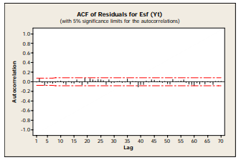
Evaluación
Evaluación de los residuales
La función de autocorrelación simple de los residuales es el instrumento que se utiliza para determinar si el modelo es estadísticamente adecuado. Si los residuales muestran estar correlacionados entre sí, significa que existe un patrón que aún no ha sido tomado en cuenta por los términos autorregresivos y/o medias móviles del modelo propuesto, por lo tanto se debe buscar otro modelo cuyos residuales sean completamente aleatorios
Por otro lado no podemos dejar fuera los índices AIC y BIC (Criterio de información de Akaike y criterio de información bayesiano. Dadas dos modelos estimados, el modelo con el menor valor de BIC es el que se prefiere, de la misma forma se evalúa el AIC.

Slide 23
Bibliografía
Machine Learning for Beginners
By Ken Richards, 2017
R Data Analysis Cookbook
By Kuntal Ganguly,2017
Estadística Descriptiva: Series Temporales
by Santiago de la Fuente Fernández
Notes:
En el modo Presentación, haga clic en la flecha para acceder al Centro de introducción a PowerPoint.

